Slide 1
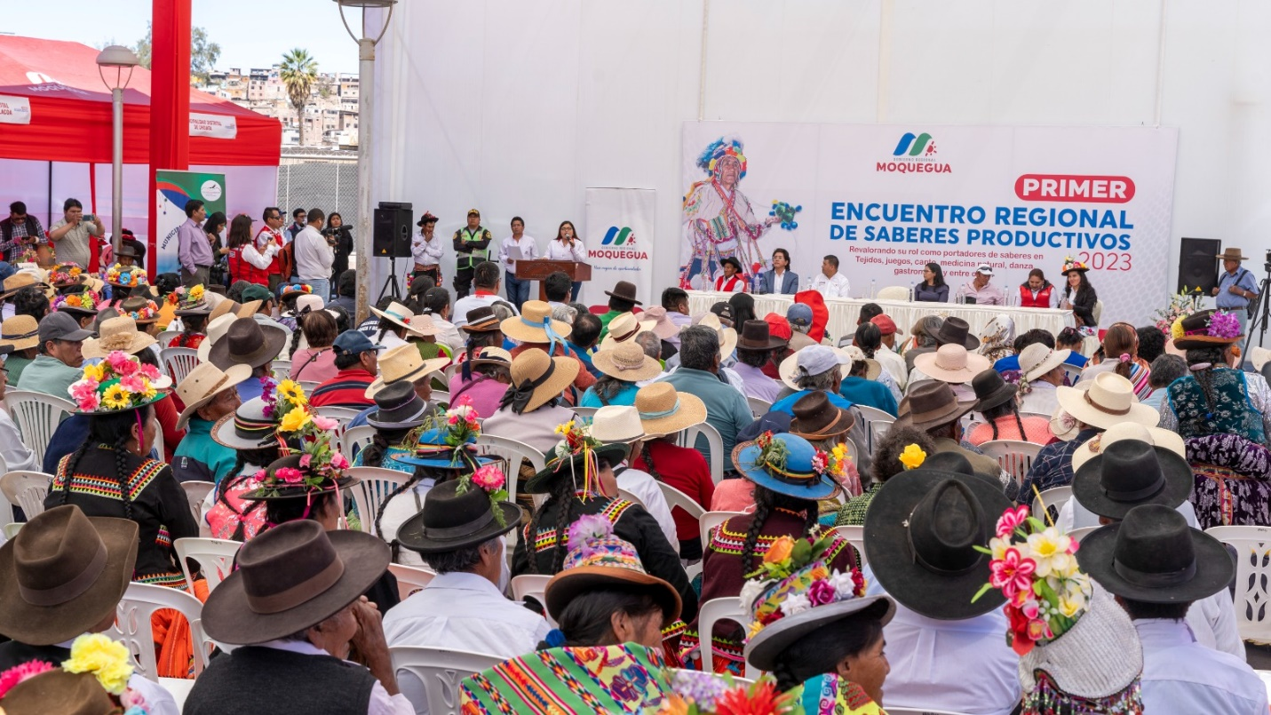

Slide 2
SUB GERENCIA REGIONAL DE DESARROLLO E INCLUSIÓN SOCIAL
LIC. THARNELLY GLENDA TAPIA SOSA

Slide 3
MARCO ESTRATÉGICO
RESOLUCIÓN EJECUTIVA REGIONAL N° 098-2024/MOQ.2024 - OBJETIVO INSTITUCIONAL
O.E.I.04. Mejorar el desarrollo e inclusión social de los sectores en situación de vulnerabilidad
OBJETIVOS DEL PLAN
Desarrollar actividades preventivas promocionales y de atención para mejorar la calidad de vida de las personas adultas mayores y el ejercicio de sus Derechos.
RESULTADO ESPERADO GENERAL
“Atender y gestionar políticas y acciones necesarias para el desarrollo e inclusión social de las personas en situación de vulnerabilidad pobreza, abandono o peligro inminente, orientado a la mejora de su calidad de vida”. (Ordenanza Regional N°011-2021-CR/GRM, 2021).

Slide 4
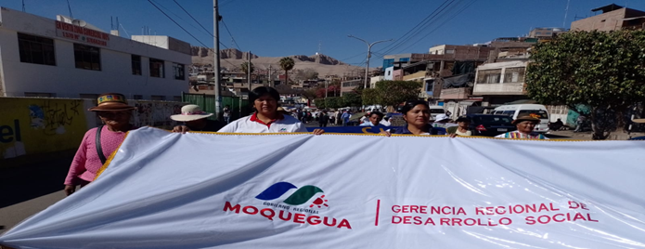
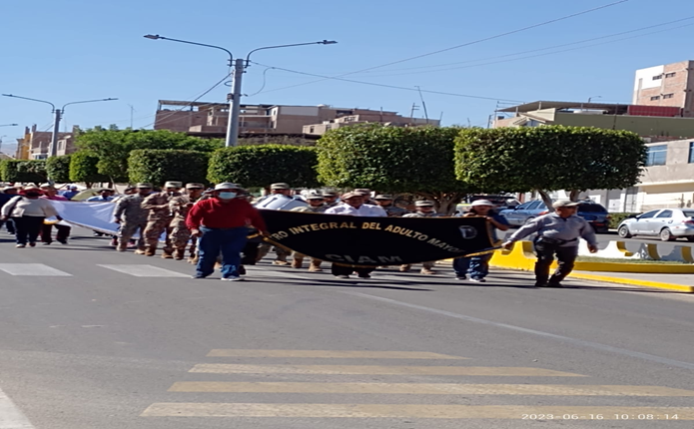
SENSIBILIZACION POR EL DIA MUNDIAL TOMA DE CONCIENCIA DE LOS ABUSO Y EL MALTRATO DE LAS PERSONAS ADULTAS MAYORES
Objetivo
Concientizar y la toma de conciencia sobre sus derechos de las personas adultas mayores
Instituciones aliadas
Asociaciones de personas Adultas Mayores
Defensoría del Pueblo
Municipalidad Provincial de Mariscal Nieto
Logro Obtenido
Sensibilización y con la participación de 120 adultos mayores de las diferentes asociaciones de personas adultas mayores mediante una caminata por las principales calles del cercado de Moquegua.

Slide 5
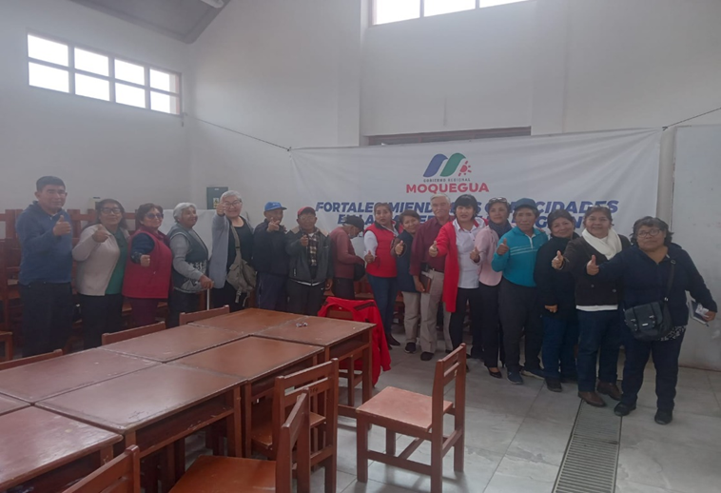
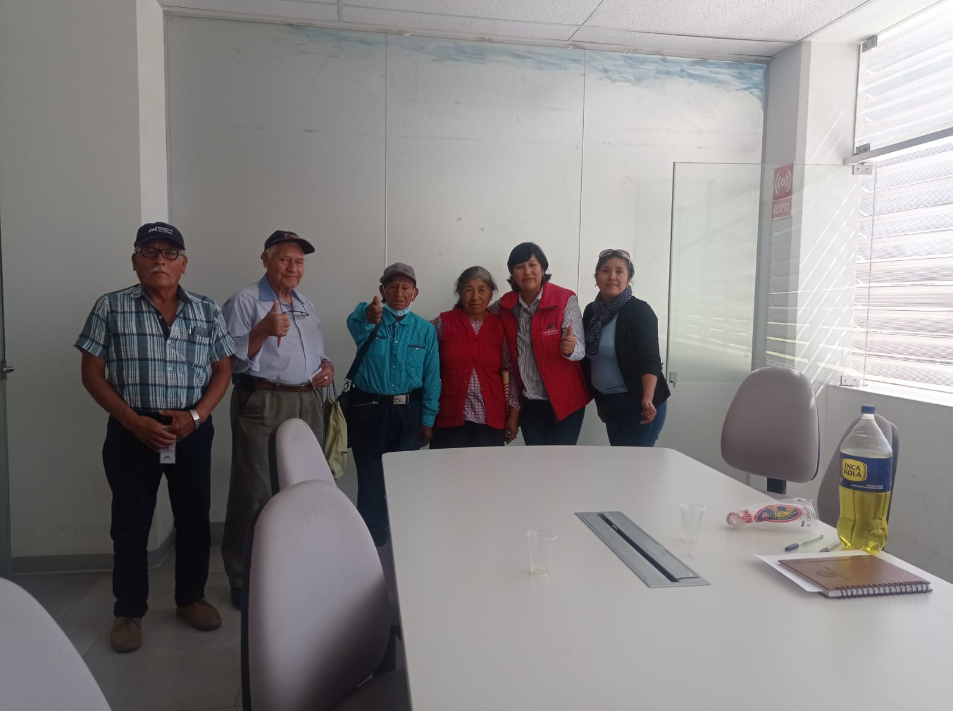
REUNION CON LOS PRESIDENTES DE LAS ASOCIACIONES DE PERSONAS ADULTAS MAYORES DE MOQUEGUA- ILO
Objetivo
Coordinar actividades y acciones preventivas promocionales y de atención para mejorar concientizar y la toma de conciencia sobre sus derechos y el cumplimento de la Ley N°30490 “Ley de las personas adultas mayores.
Participación
Federación del Adulto Mayor de Ilo
Federación del Adulto Mayor de Moquegua
Presidentes de las asociaciones de persona adultas mayores de Moquegua y ILO
Logro Obtenido
Socializar y proponer e impulsar la prevención del maltrato y disminuir la discriminación contra las personas adultas mayores . 150 beneficiarios y 18 Aliados Estratégicos.

Slide 6
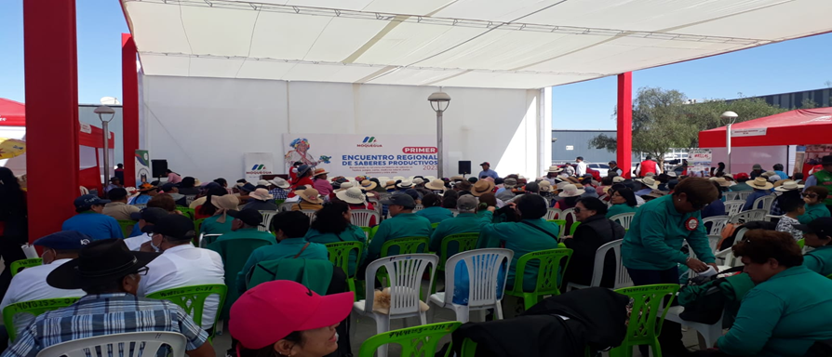
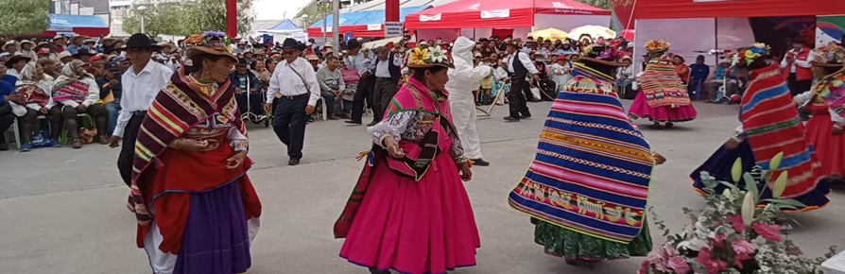
1ER ENCUENTRO REGIONAL DE SABERES PRODUCTIVOS DEL GOBIERNO REGIONAL DE MOQUEGUA 2023
Objetivo
A fin de “fortalecer y revalorar la identidad local de la Región Moquegua a partir del reconocimiento de su rol como portador de saberes que forma parte de la herencia cultural sus comunidades, evitar la pérdida de los saberes en sus danzas tradicionales, comidas, cantos, medicina natural etc.
Total de Participantes
Principal logro obtenido
2301
Se logró la participación 11 Municipalidades Provinciales y Distritales
Adultos mayores beneficiados

Slide 7
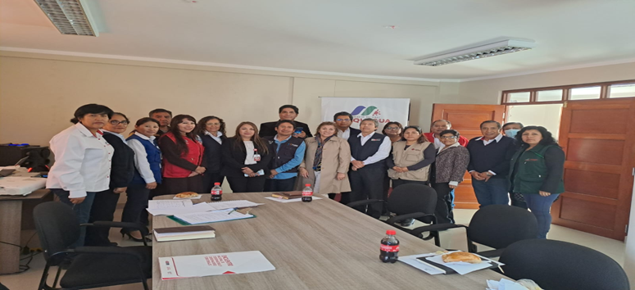
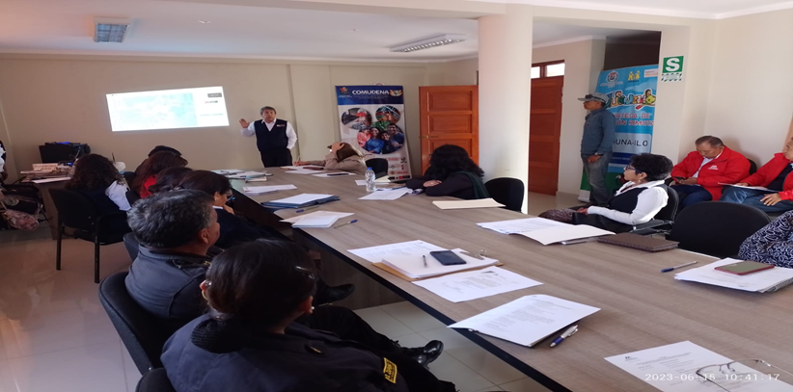
MESA DE TRABAJO REGIONAL MULTISECTORIAL POR LA PERSONA ADULTA MAYOR DE LA REGIÓN MOQUEGUA EN LA CIUDAD DE ILO
Objetivo
Coordinar, articular, facilitar, promocionar y monitorear las políticas regionales vinculadas al desarrollo inclusivo de personas adulta mayor.
Miembros
Logros Obtenidos
18
Se brindo información sobre la Ley N° 31638 ley del sector público del año fiscal 2023, sobre el cumplimiento 0.5 % del presupuesto Institucional en materia de accesibilidad 0.5%.gastos operativos
Miembros

Slide 8
SE BRINDO ASISTENCIA Y REALIZO LA SUPERVICION A LAS MUNICIPALIDADES DISTRITALES
Objetivo
Coordinar y supervisar la ejecución de los planes y programas nacionales en temática adulto mayor
Municipalidades
Municipalidad Provincial General Sánchez Cerro.
Municipalidad Distrital de Carumas
Municipalidad Distrital de Cuchumbaya
Municipalidad Distrital de Calacoa San Cristóbal
Logros Obtenidos
Capacitar a los Coordinadores de las Oficinas Municipales de las Personas con discapacidad y los responsables de los departamentos del adulto mayor.

Slide 9
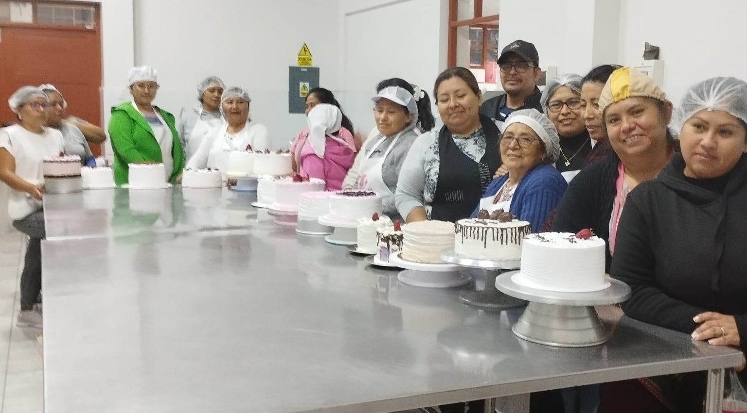
TALLERES PRODUCTIVOS PARA ADULTAS MAYORES
CASA DE LA MUJER DE ILO
Con el objetivo de “Incorporar a las mujeres de grupos vulnerables al mercado laboral para mejorar el nivel de bienestar y calidad de vida”
Talleres en ejecución
Logros Obtenidos
Ilo
500
Cosmetología Básica
Panadería y Pastelería Básica
Barbería Básica
Costura Industrial
Adultas mayores capacitadas en la Provincia de Ilo y Moquegua.

Slide 10
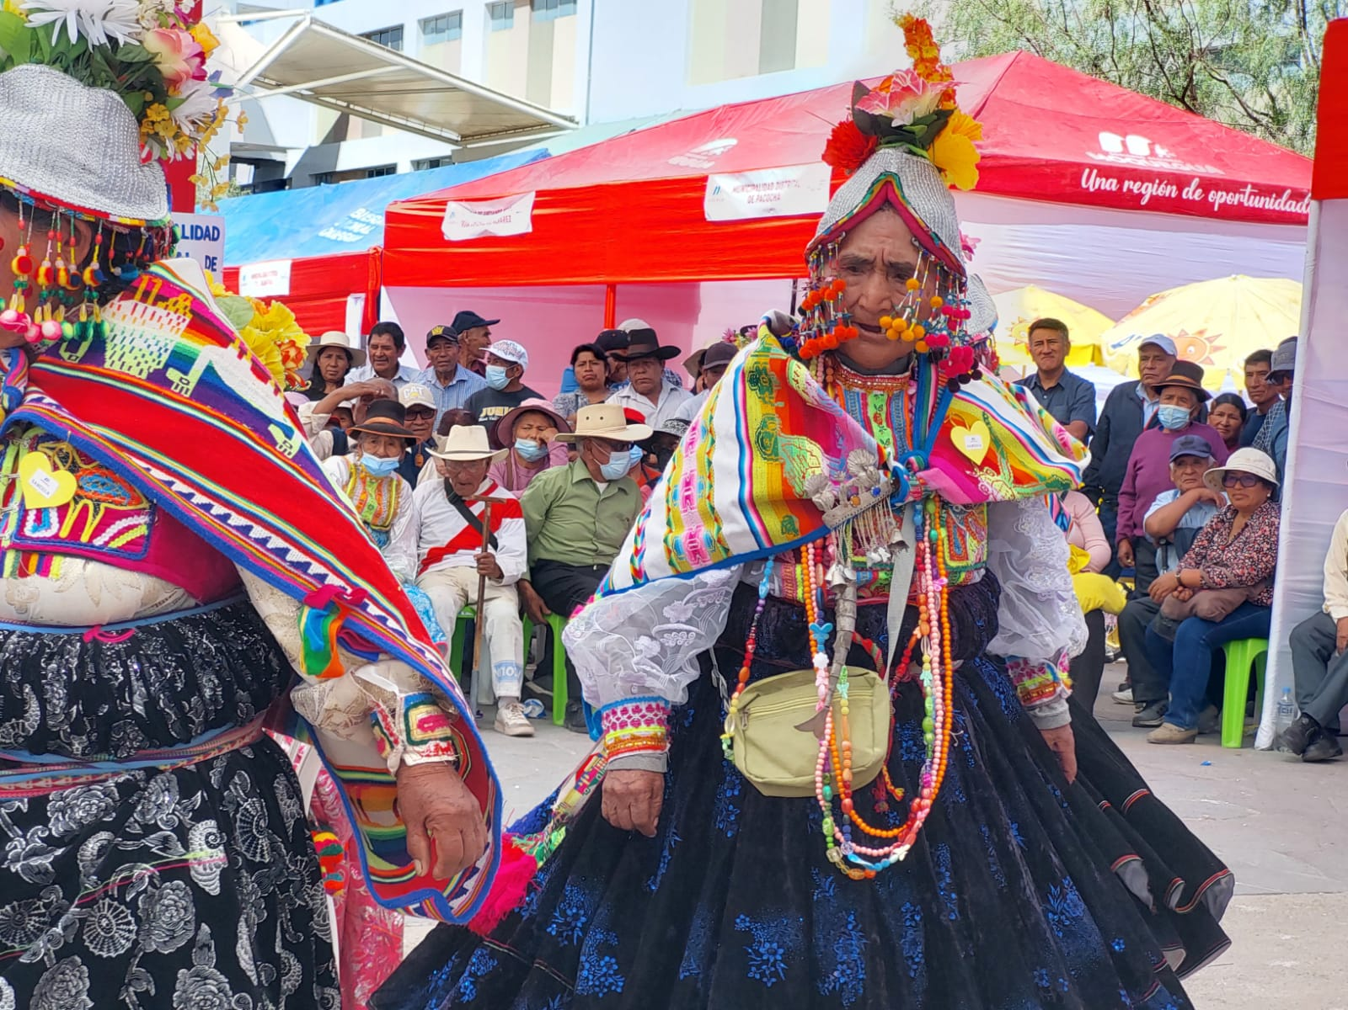
ENCUENTRO DE ADULTOS MAYORES CON DANZAS DE LA REGION DE MOQUEGUA
Las Danza son espacios de ocio y sano esparcimiento a través del envejecimiento activo, recuperando la salud mental y corporal, además ser valorados y reconocidos por su familia, su comunidad y región
Logros Obtenidos
Participan 500 Adultas mayores de la Región de Moquegua con danzas típicas.
Se rescató danzas originarias de la región de Moquegua.

Slide 11
AVANCES DEL 2024
ADULTOS MAYORES DE LA REGION DE MOQUEGUA

Slide 12
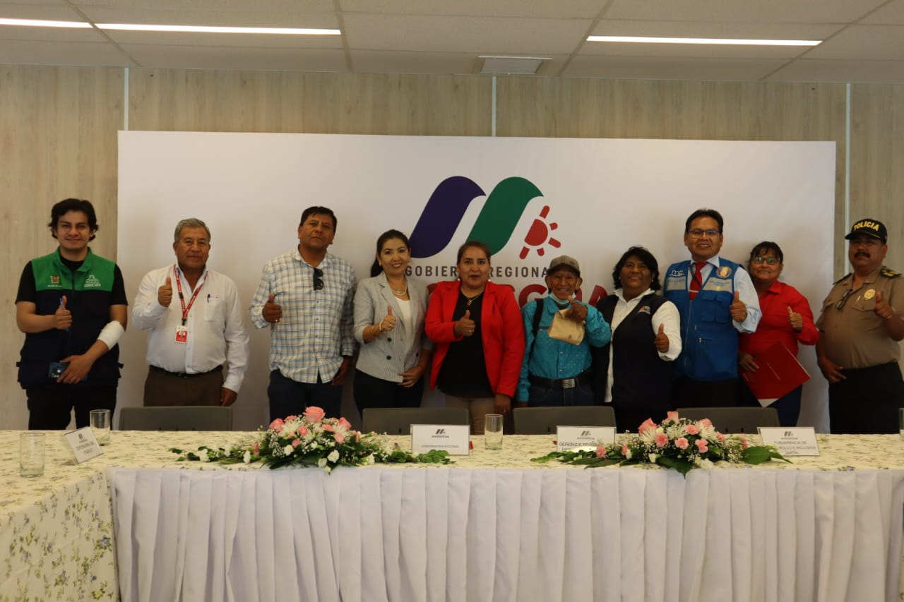
SE INSTALÓ MESA DE TRABAJO REGIONAL MULTISECTORIAL DEL ADULTO MAYOR”,
Objetivo
Aprobar el plan Operativo Anual (POA).
Principal logro obtenido
18
Instituciones públicas y privadas participaron para la aprobación del Plan Operativo. Donde se encuentra contemplado el Fortalecimiento de saberes productivos, encuentro regional de adultos mayores y la cruzada por los adultos mayores.

Slide 13
SE INSTALÓ MESA DE TRABAJO REGIONAL MULTISECTORIAL DEL ADULTO MAYOR”,
Objetivo
Aprobar el plan Operativo Anual (POA).
DERECHOS DE LOS ADULTOS MAYORES Y BUEN TRATO | 5 | Diseñar campañas comunitarias a la población adulta mayor mediante la atención, medica integral en los puestos de salud, reumatología, otorrinolaringología, legal, psicológica y campañas de vacunación. | N° Campañas | 2
 | 6 | Realizar fortalecimiento de capacidades a los CIAM sobre procedimientos para erradicar maltrato y abandono contra las personas adultas mayores a instituciones públicas y privadas (Normas sobre trato preferente) | N° Fortalecimiento | 1
 | 7 | Creación del Sistema de Alerta Social y protocolo | N° Creacion de un Protocolo | 1
 | 8 | Realizar campañas con instituciones públicas o privadas para brindar asesoría legal, atención psicológica gratuitas para las personas adultas mayores. | N° de Campañas | 1
Principal logro obtenido

Slide 14
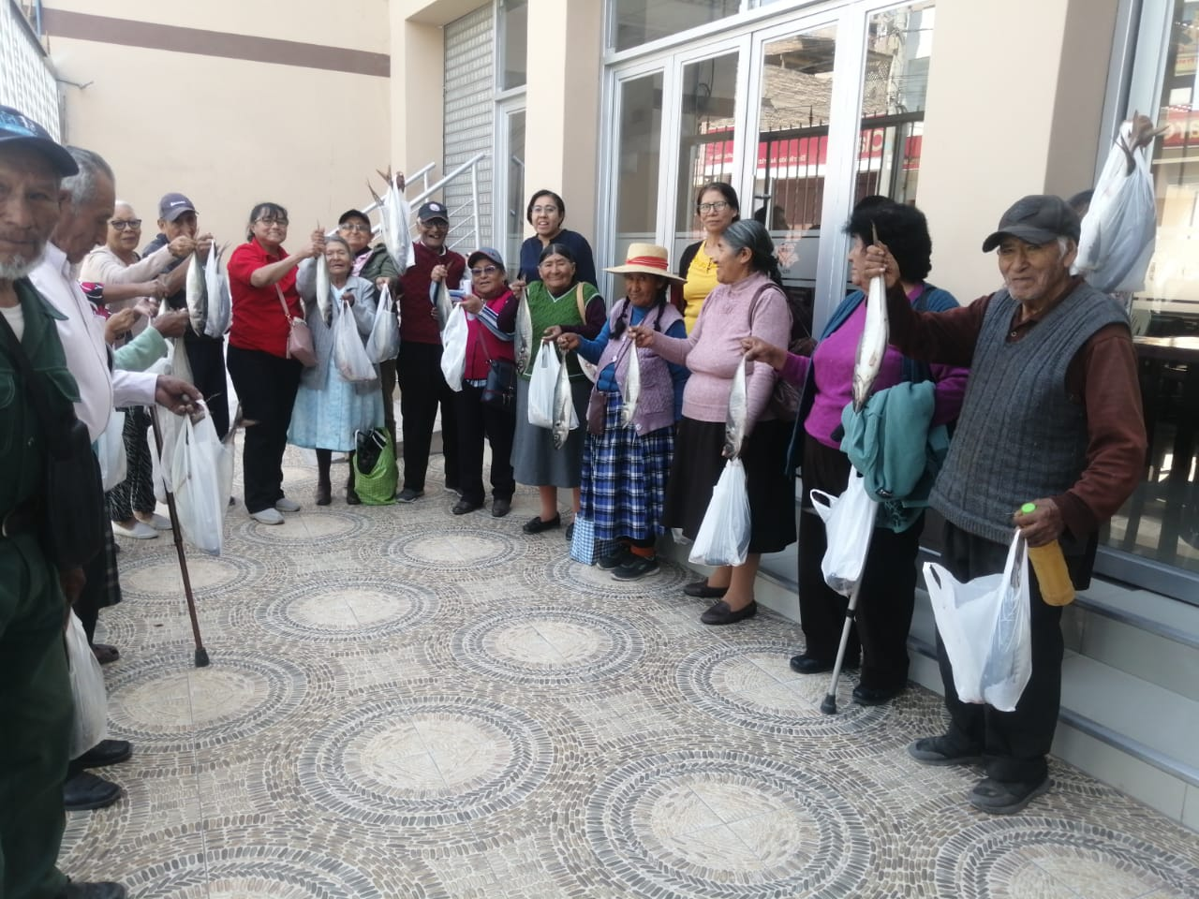
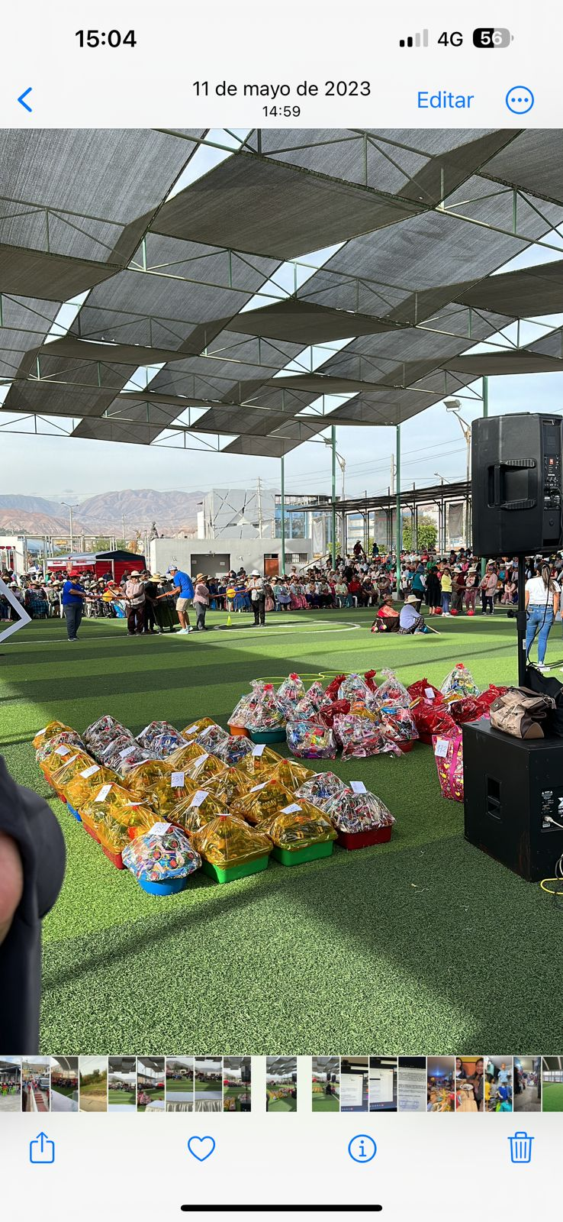
ARTICULACION DE ALIADOS ESTRATEGICOS
Objetivo
El Gobierno Regional participó de la entrega de bienes de ayuda humanitaria complementaria
Principal logro obtenido
500
Se logro la entrega de recursos hidrobiológicos (pescado), a fin de mejorar su canasta básica y por ende la mejor calidad de vida y la cruzada por los adultos mayores.
Se logro la entrega de canasta de alimentos básicos de primera necesidad a fin de mejorar su alimentación.

Slide 15
ADUTOS MAYORES 2023 - 2030
PROYECCCION FUTURA

Slide 16
PROYECCCION FUTURA
ENVEJECIMIENTO SALUDABLE | 9 | Actividad por el día del no maltrato a las personas adultas, difusión (Video Collage) | N° de Difusión | 1
 | 10 | Estrategia regional para la Promoción física en las PAM, en coordinación con Salud. (bailetón, caminata). | N° Estrategia | 1
 | 11 | Actividad por el día del adulto Mayor (Encuentro de tesoros) | N° de actividad | 1
ADUTOS MAYORES 2023 - 2030

Slide 17
PROYECCCION FUTURA
ACCESO, PERMANENCIA, CULMINACION Y CALIDAD DE EDUCACION | 13 | Impulsar la gestión con la DREMO la Apertura para la culminación de estudios regulares de las PAM en los CEBAS de la Región de Moquegua. | N° de Gestión y matricula | 1
 | 14 | Promover el fortalecimiento de cooperación con los CETPROS, CEFAM, Instituciones superiores mediante Convenios interinstitucionales. | N° de Convenios | 2
 | 15 | Fortalecer los saberes productivos mediante talleres de emprendimiento y productivos , articulado con los CETPROS y CEFAM | N° de Matriculados en los CETPROS, ETC. | 300
PARTICIPACION SOCIAL, PRODUCTIVA Y POLITICA | 16 | Exposición de fuentes cooperantes | N° participantes | 1
 | 17 | Promover Ferias Regionales de saberes productivos y emprendimiento. | N° ferias de saberes productivos y emprendimiento | 1
 | 17 | Implementación de programas para mejorar los espacios de infraestructura del adulto mayor en la Provincia de Sánchez Cerro. | N° de Implementacion | 1
 | 18 | Fortalecimiento de capacidades para el adulto mayor para formar una micro empresa o empresa | N° de Fortalecimiento | 1
ADUTOS MAYORES 2023 - 2030

